Slide 1
Гра «Шибениця»
Gloria Company

Slide 2
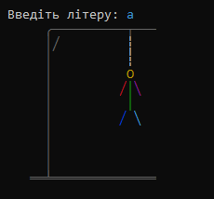
Введення
"Шибениця" - це класична гра, яка є захоплюючою головоломкою, що викликає нашу логіку і знання. Вона дозволяє нам вступити у протистояння із загаданим словом і розкрити його, вгадуючи букви по одній. Але будьте обережні! Кожна невдала спроба наближає нас до того, щоб наш персонаж намалювався на шибениці. Наша мета – вгадати слово до того, як намалюється остання частина шибениці.

Slide 3
Правила гри «Шибениця»
Перед початком гри :
Гравець вибирає пункт "Нова гра".
Кожен гравець вводить свій нікнейм. Це дозволяє їм ідентифікувати себе та створює індивідуальність у грі.
Початок гри :
Загадується слово, обране випадковим чином із заздалегідь підготовленого списку слів.
Перший гравець починає гру, вводячи букву з клавіатури. Якщо запропонована літера міститься в слові, вона відображається на своєму місці в слові. Другий гравець має можливість запропонувати свою літеру на своєму ході.
Якщо запропонована літера не міститься в слові, гравець отримує деяке зображення шибениці. Шибениця відображається поетапно, з кожною помилкою додається нова частина шибениці. Кожен гравець має свою власну шибеницю і свою кількість спроб.
Потім хід переходить до другого гравця, який пропонує свою літеру та продовжує процес.
Гравці продовжують по черзі пропонувати літери до тих пір, поки слово не буде повністю відгадано або одна з шибениць повністю буде намальована.
Якщо один із гравців успішно вгадує слово, він перемагає. Якщо одна з шибениць повністю намальована, відповідний гравець програє.
Наприкінці гри можна запропонувати гравцям зіграти ще раз, розпочавши нову партію із новими словами.

Slide 4
Ітерації проекту
1
Авторизація гравців
2
Графіка гри
3
Основна логіка гри
4
Концепція головної програми

Slide 5
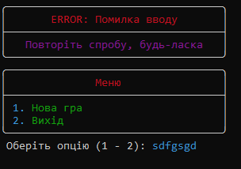
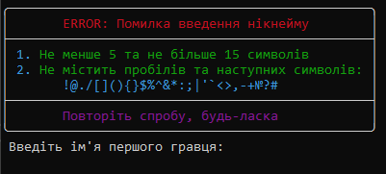
Дотримання валідацій в грі «Шибениця»
Якщо замість вибору «цифри» вводить букви , символи , пробілів…
Якщо при вводі нікнейму не дотримуєшся цих правил

Slide 6



Дотримання валідацій в грі «Шибениця»
Якщо імена гравців співпадають
Якщо вгадана буква співпадає
Якщо замість літери ввести цифру

Slide 7
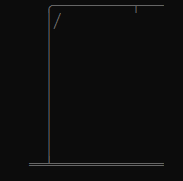
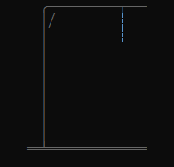
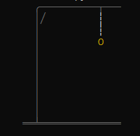
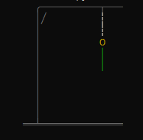
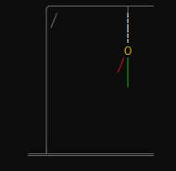
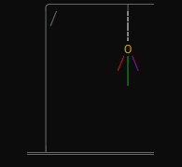
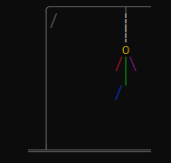
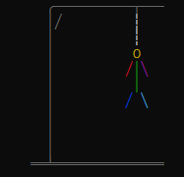
Відображення Шибениці
8 етапів

Slide 8
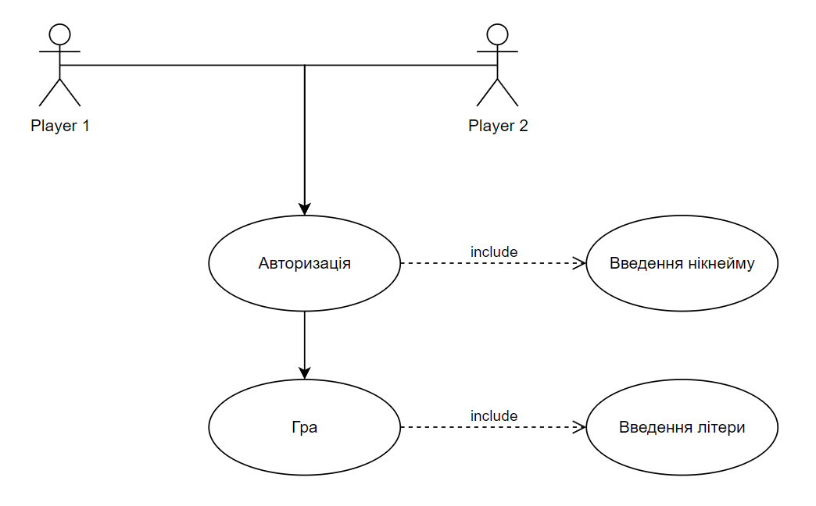
Use Case
UML Діаграми

Slide 9
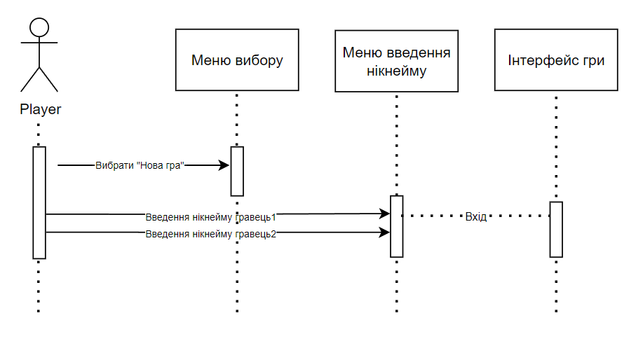
UML Діаграми
Вхід в гру

Slide 10
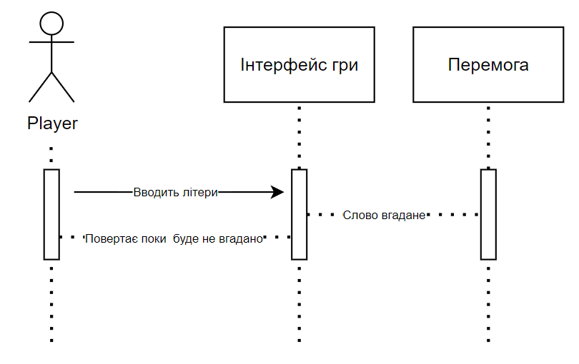
UML Діаграми
Грати в гру

Slide 11
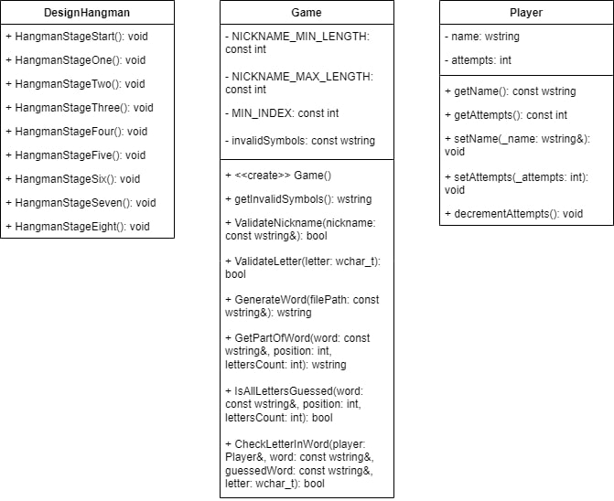
UML Діаграми
Діаграма класів

Slide 12
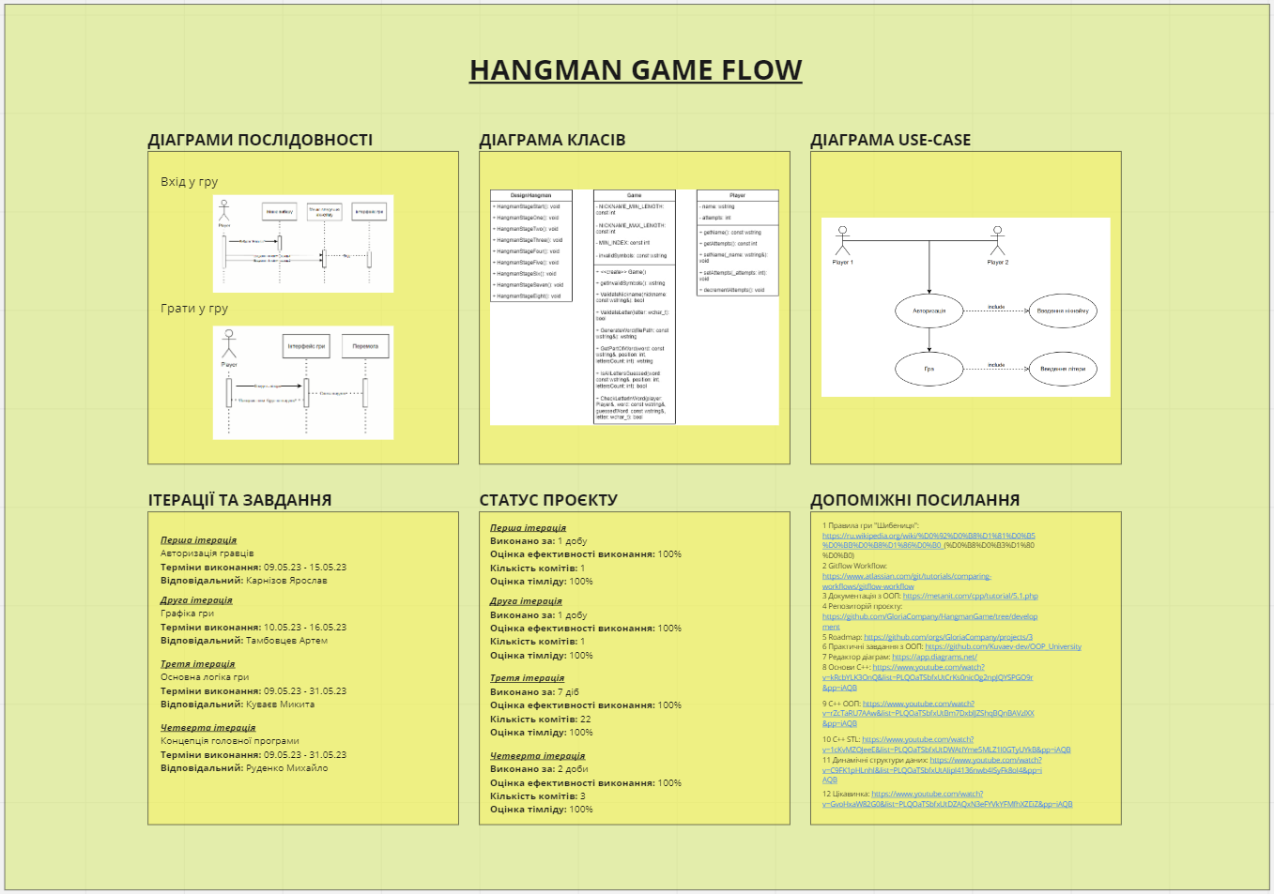

Slide 13
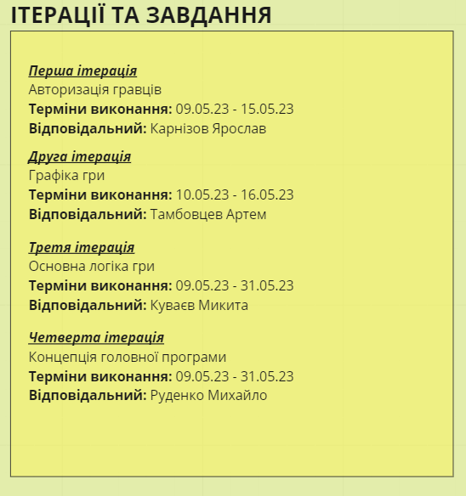
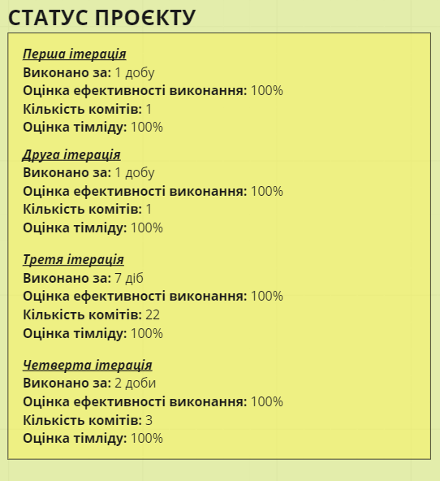

Slide 14
Roles
Куваєв М.В (Team Leader)
Реалізував основну логіку гри.
Розробив діаграму класів.
Карнізов Я.М (Project Manager)
Реалізував авторизацію гравців. Розробив діаграму Use Case.
Тамбовцев А.Є (SCRUM Master)
Реалізував графіку гри.
Розробив діаграми послідовностію.
Руденко М.Д (Developer)
Реалізував концепцію головної програми.

